Slide 1
Osebnost gasilca
Tečaj Pionir II

Slide 2
Komunikacija v medijih
01

Slide 3
Komunikacija
Cilji komunikacije
Vrste javnosti
Vrste dogodkov
Informiranje
Prepričevanje
Prepoznavnost
Splošna javnost
Ranljive skupine
Strokovna javnost
Dogodki, ki predstavljajo delovanje gasilske organizacije
Dogodki, ki so zaznamovali javnost
Pojasnjevanje odločitev

Slide 4
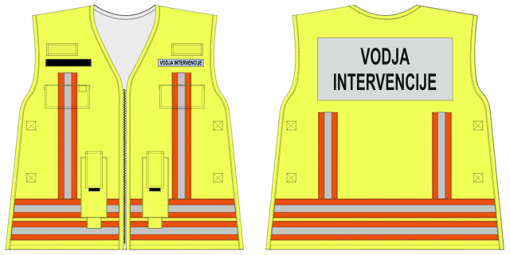
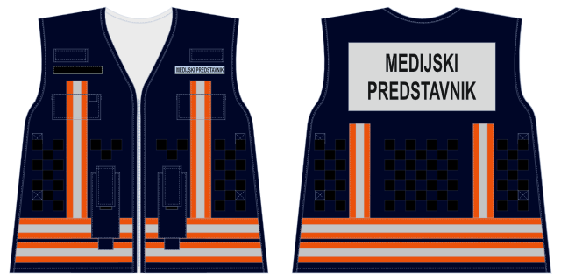
Odgovorne osebe
Uradni predstavnik gasilske organizacije (navadno predsednik, tudi poveljnik ali druga oseba, odgovorna za stike z javnostmi)
Vodja intervencije ali medijski predstavnik
Gasilci brez pooblastila vodje intervencije, uradnega predstavnika ne smemo dajati izjav, pošiljati slik, fotografij, posnetkov intervencij.
To velja tudi za vaje in prireditve.

Slide 5
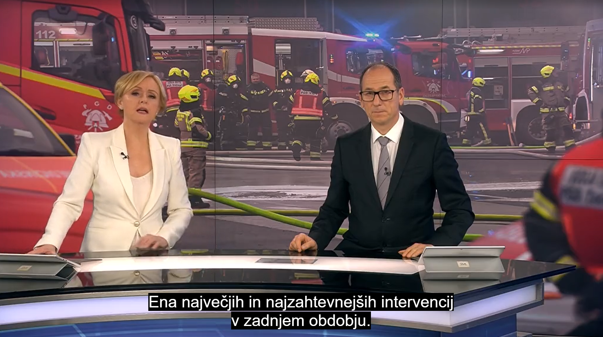
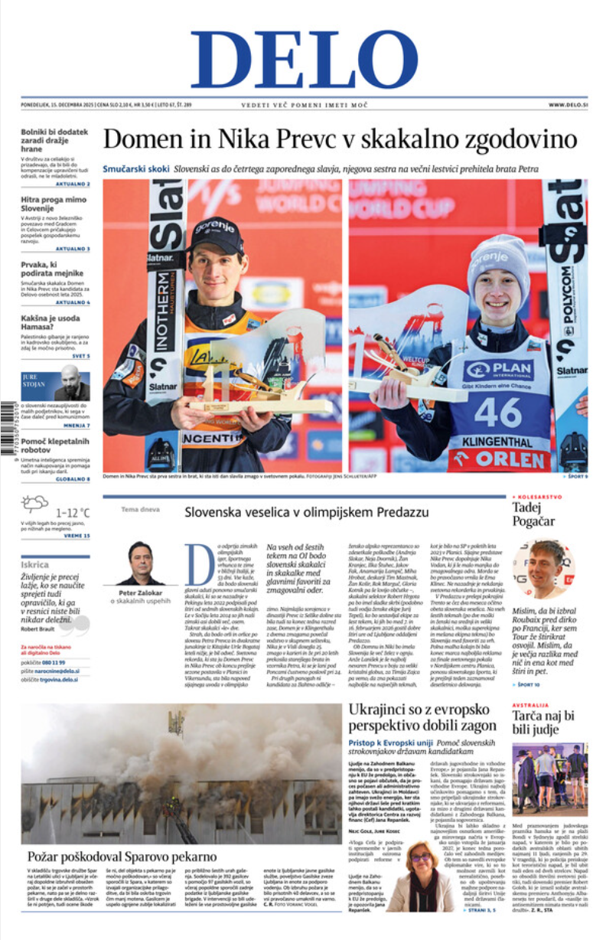
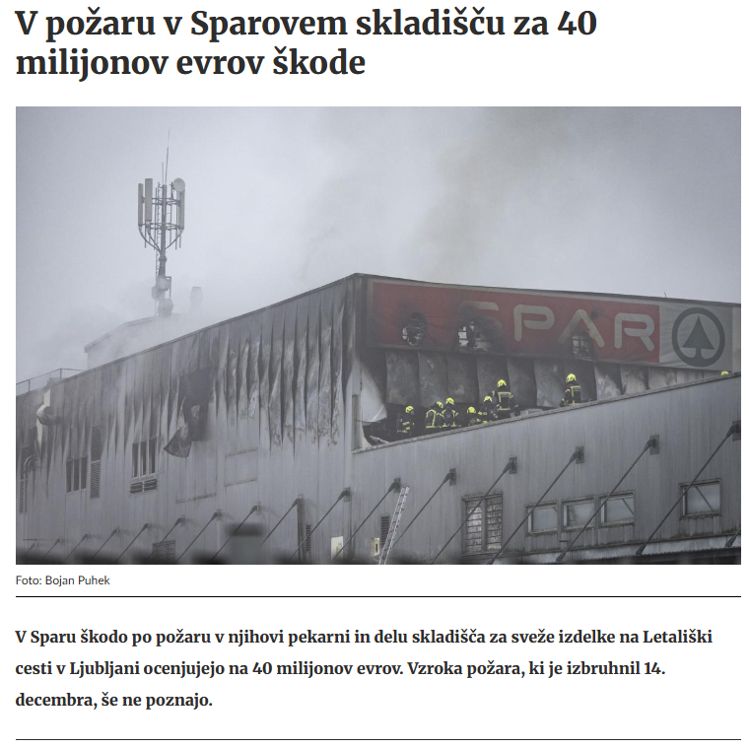
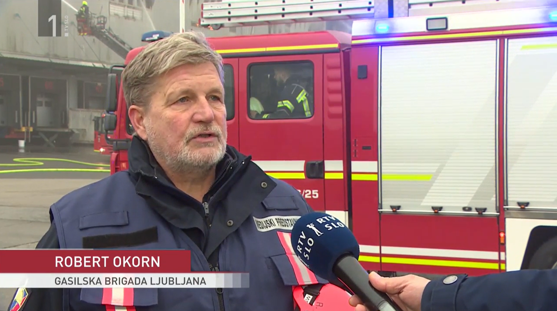
Klasični mediji

Slide 6
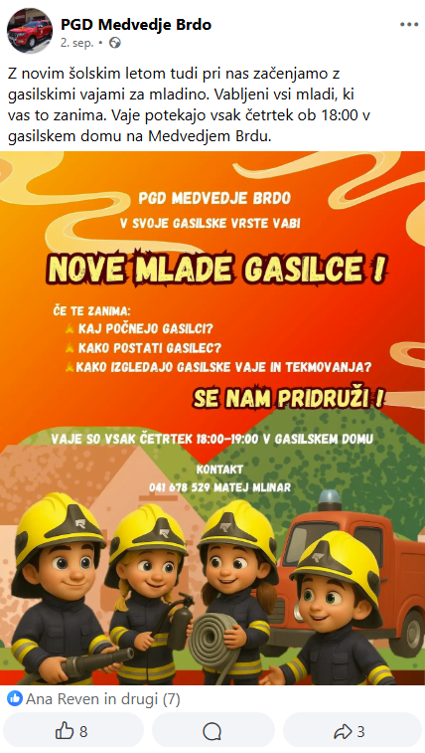
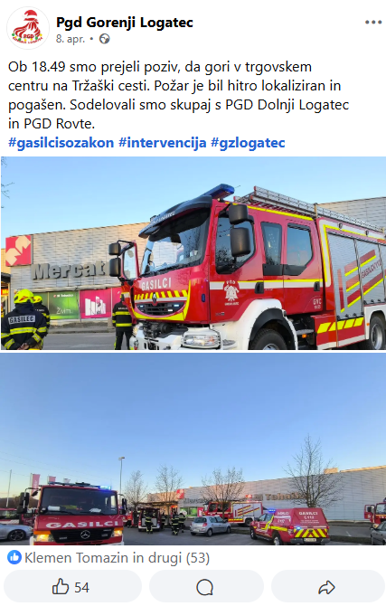
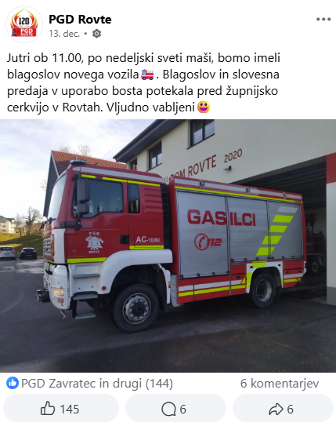
Družbena omrežja

Slide 7
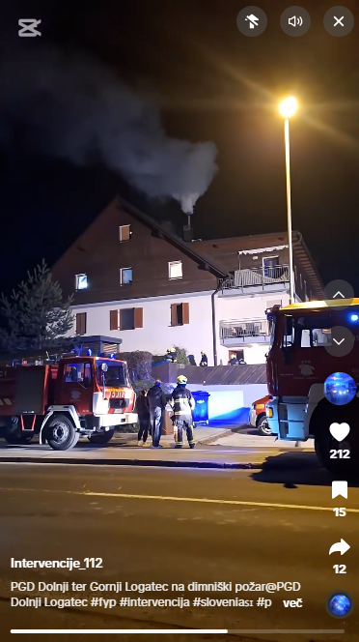
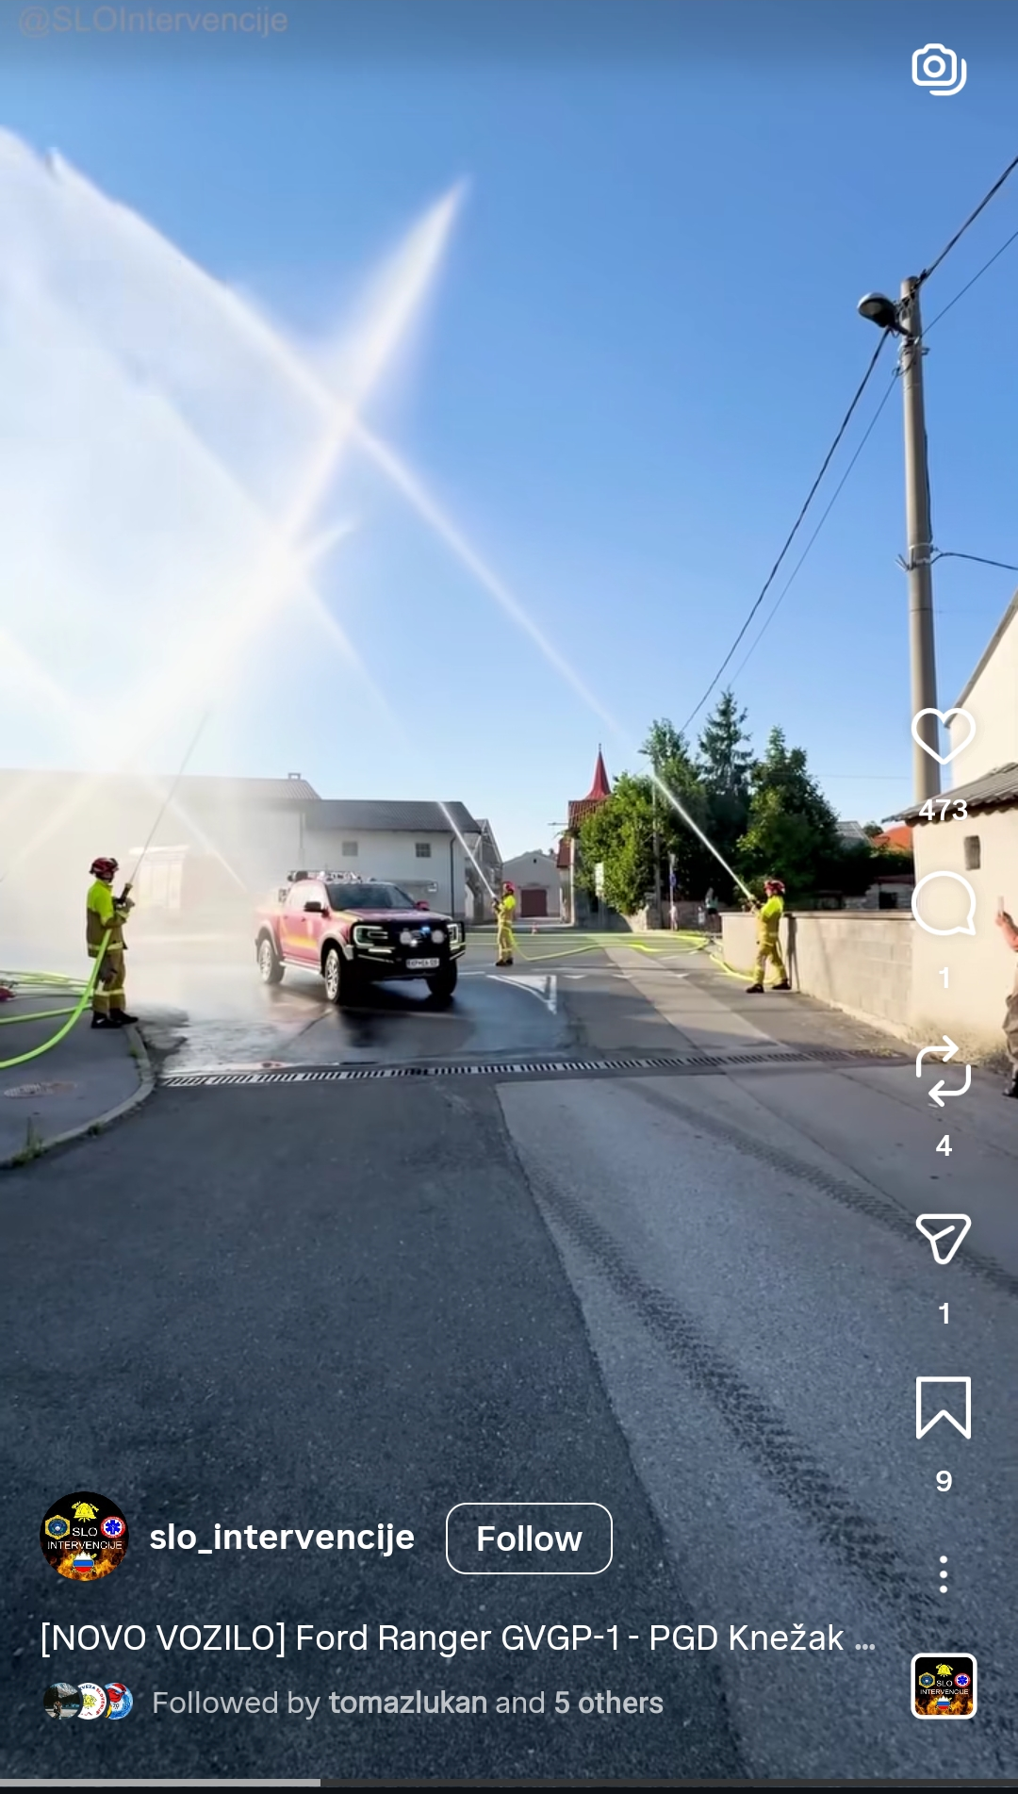
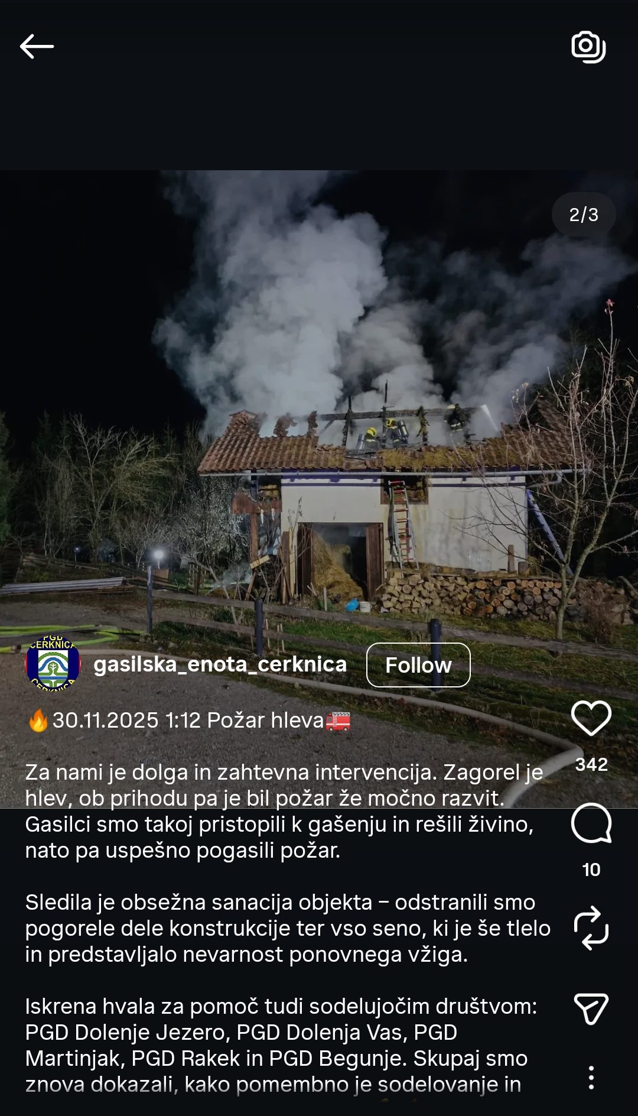
Družbena omrežja

Slide 8
Pravila uporabe družbenih omrežij
Obnašajmo se tako, kot želimo, da se drugi obnašajo do nas.
Česar ne bi izrekli iz oči v oči, tega ne napišemo.
Ne objavljamo fotografij brez dovoljenja oseb, ki so na njej.
Ne širimo sporočil, fotografij, posnetkov, ki nekomu škodijo.
Ne uporabljamo sovražnega govora.
Ne govorimo v imenu drugega, ampak le v svojem imenu.

Slide 9
Motivacija
02

Slide 10
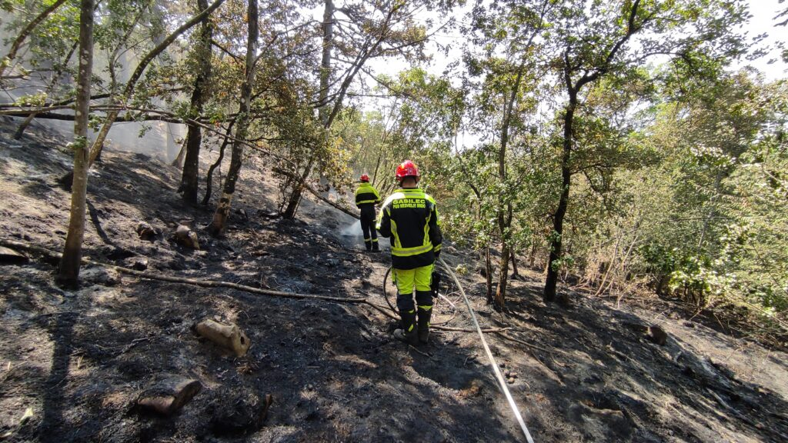
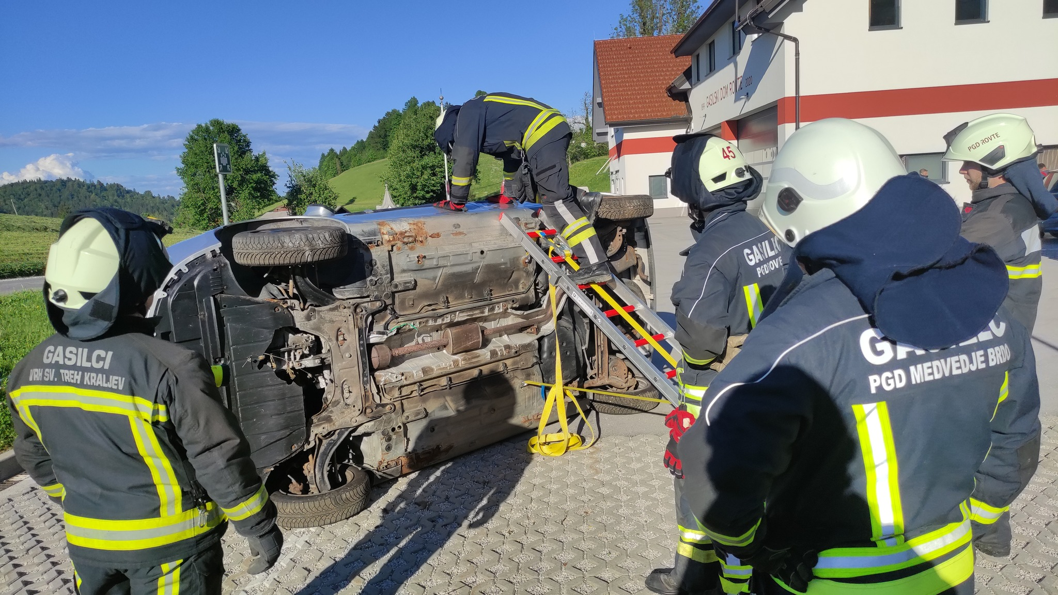
Motivi za prostovoljno delo

